Slide 1
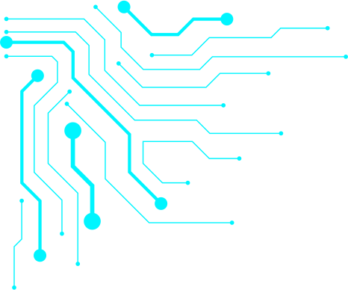


HỌC PHẦN: VI ĐIỀU KHIỂN
ĐỀ TÀI
QUẢN LÝ BÃI ĐỖ XE
NHÓM 5
Trần Văn Đức Sơn
Nguyễn Thanh Minh
Trần Quang Bảo

Slide 2
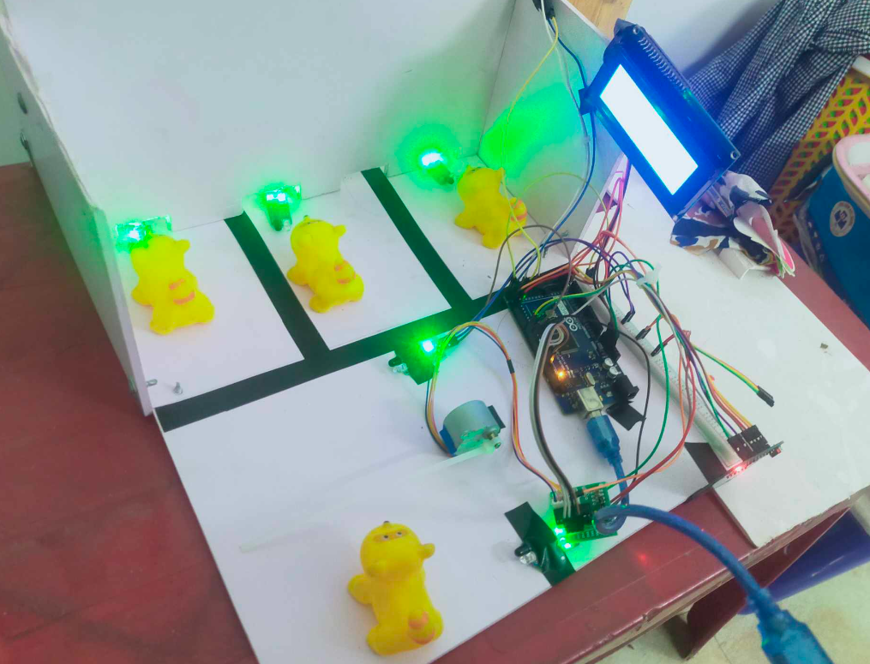

SẢN PHẨM MẪU

Slide 3
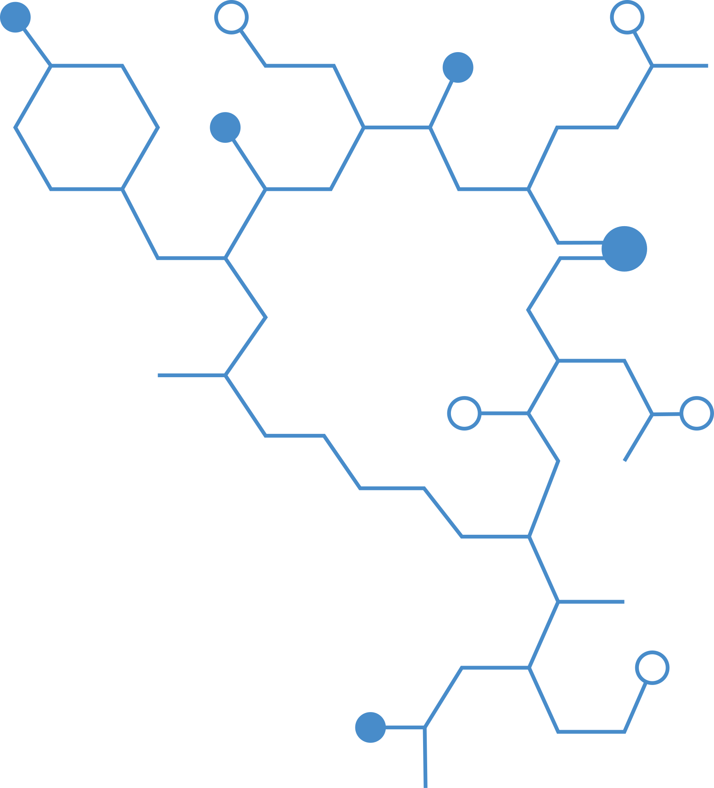
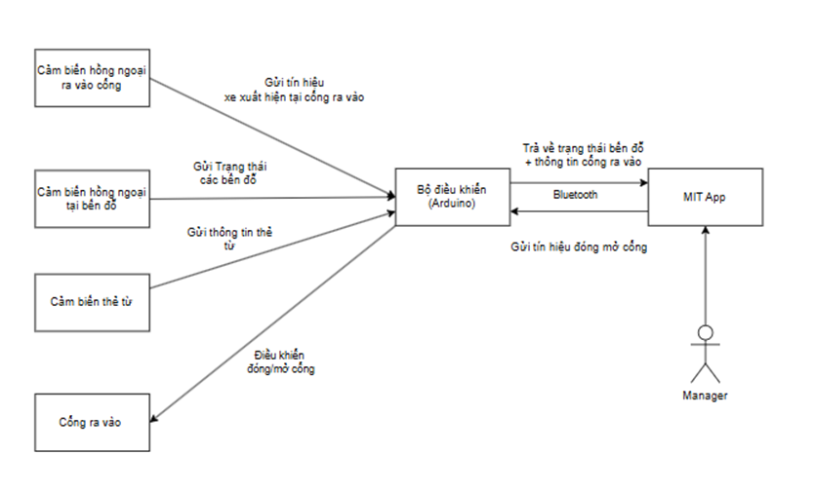
SƠ ĐỒ HỆ THỐNG

Slide 4
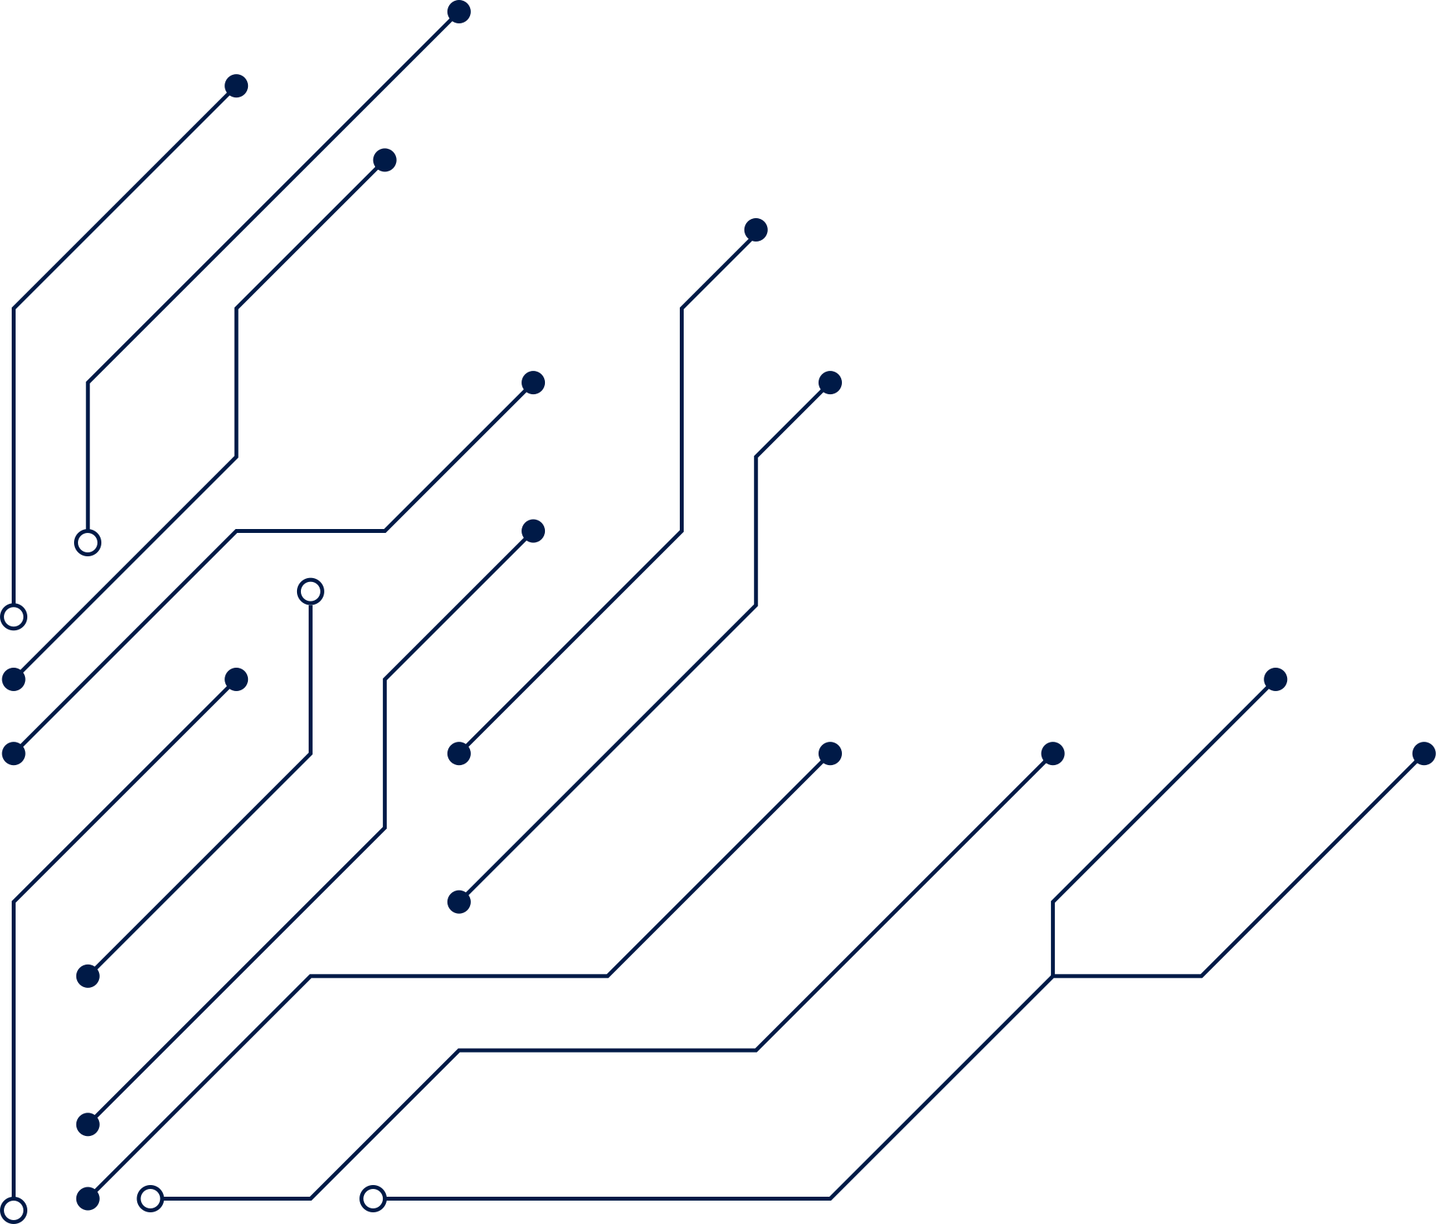
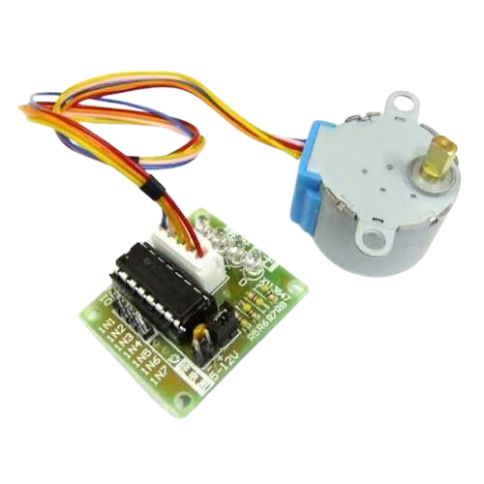
Động cơ bước
Là động cơ điện đồng bộ, không chổi than, nhận xung tín hiệu số để quay trục.
Chia thành nhiều bước, mỗi bước có cùng độ dài.
Chỉ nhận 1 xung và quay 1 bước tại 1 thời điểm.
Tần số xung điều khiển quyết định vận tốc quay
Chi phí thấp, độ tin cậy cao, mô men lớn tại tốc độ thấp.
Khi dừng, động cơ vẫn giữ nguyên mô men.
Cấu trúc chắc chắn, sử dụng được trong nhiều môi trường khác nhau.

Slide 5
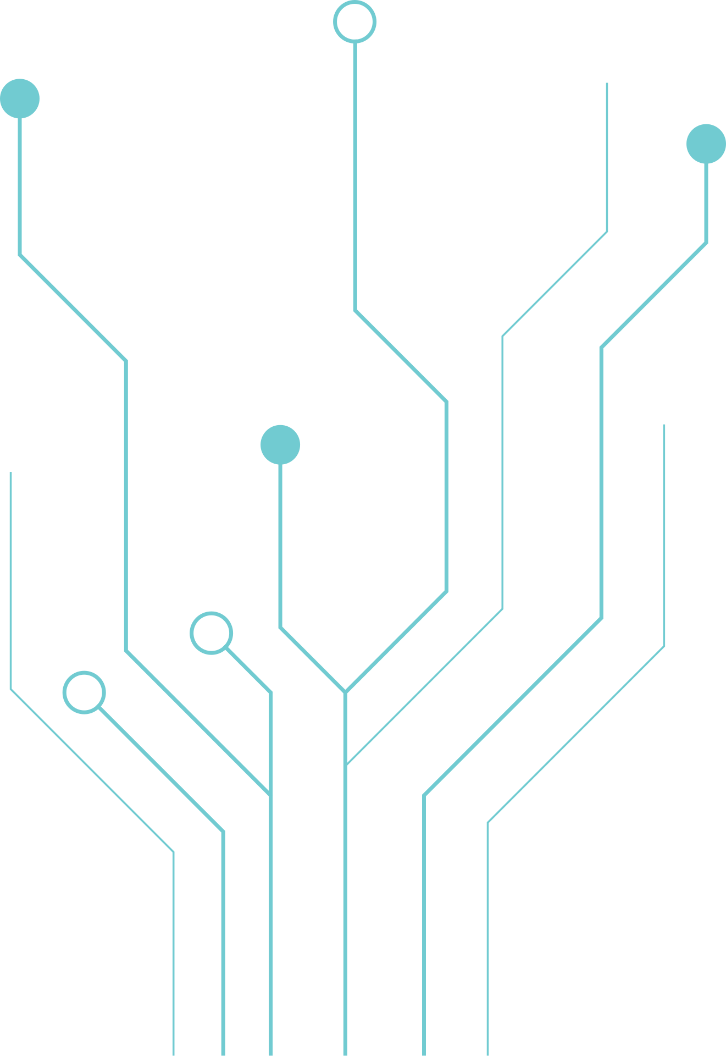
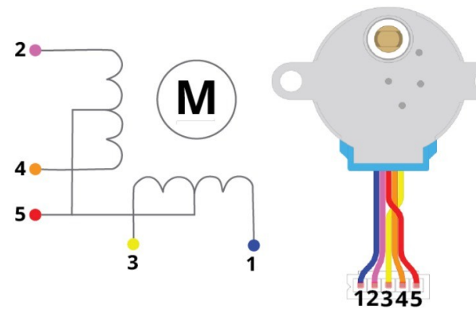
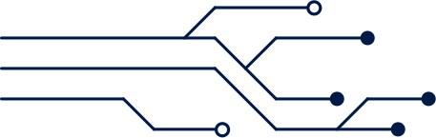
ĐỘNG CƠ BƯỚC 28BYJ48-5V
Tỉ lệ truyền hộp giảm tốc: 64:1
Điện áp: 5V
Góc bước: 5,625°/64
Chế độ đầy đủ bước: 11.25°(32 bước)
Tổng số bước để hoàn thành 1 vòng quay: 32 x 64 =2048

Slide 6
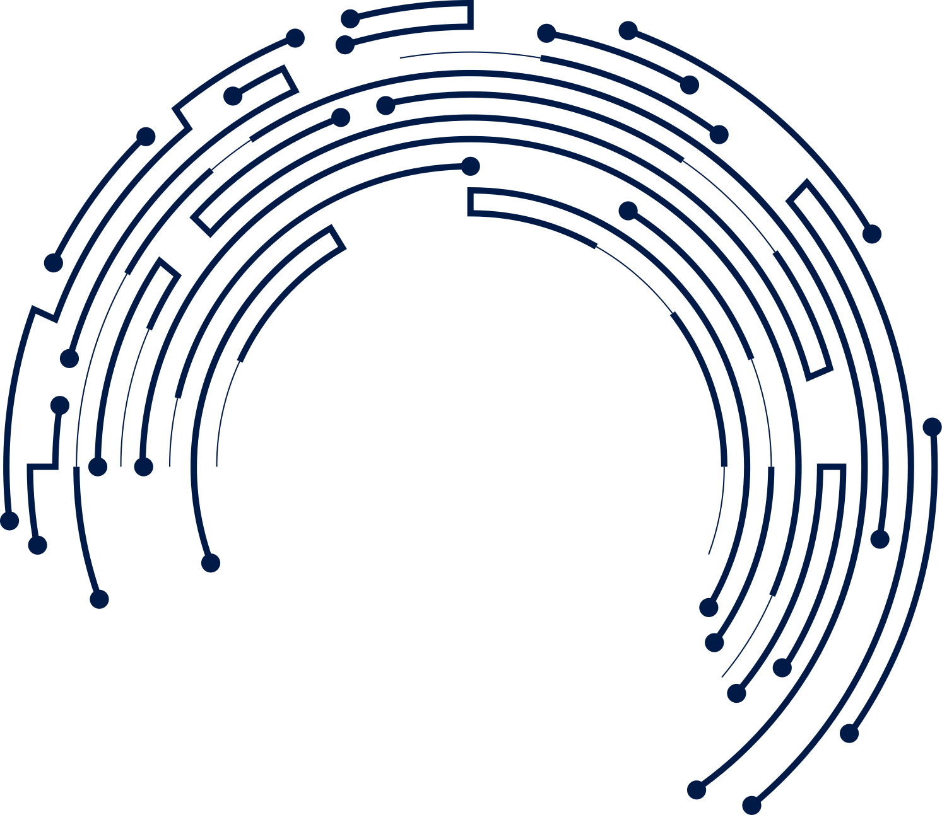
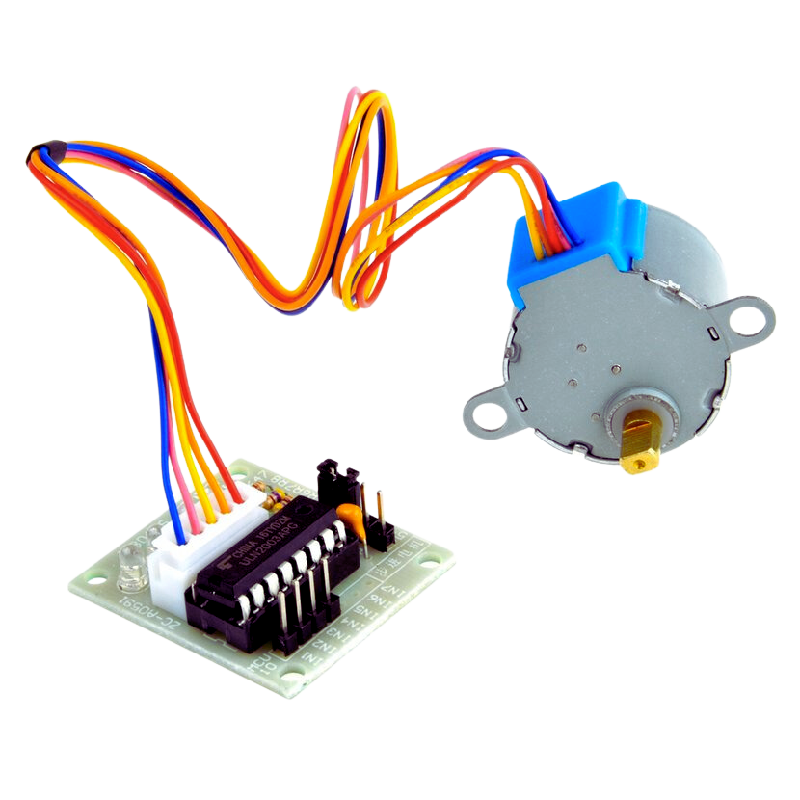
CẤU TẠO
Cấu tạo chính gồm 2 phần:
Stator (phần ứng): được làm từ một bó thép cán mỏng với 6 khoảng không nhô ra. Mỗi rảnh có một cuộn kích.
Rotor (phần cảm): có thể đặc hoặc từng lá, có 4 răng với độ rộng bằng nhau. Khi nhìn chúng ta thấy có 3 mạch điện stator độc lập hay pha A, B, C và mỗi pha có thể được tích năng lượng bởi xung dòng điện trực tiếp tại mạch lái

Slide 7
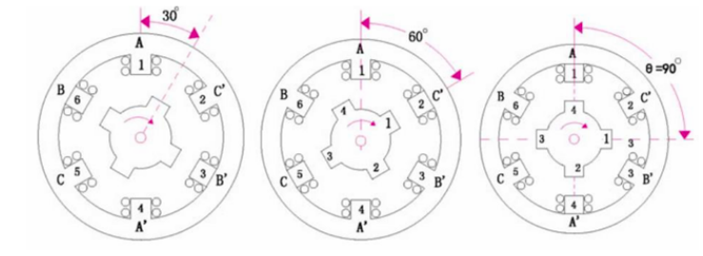
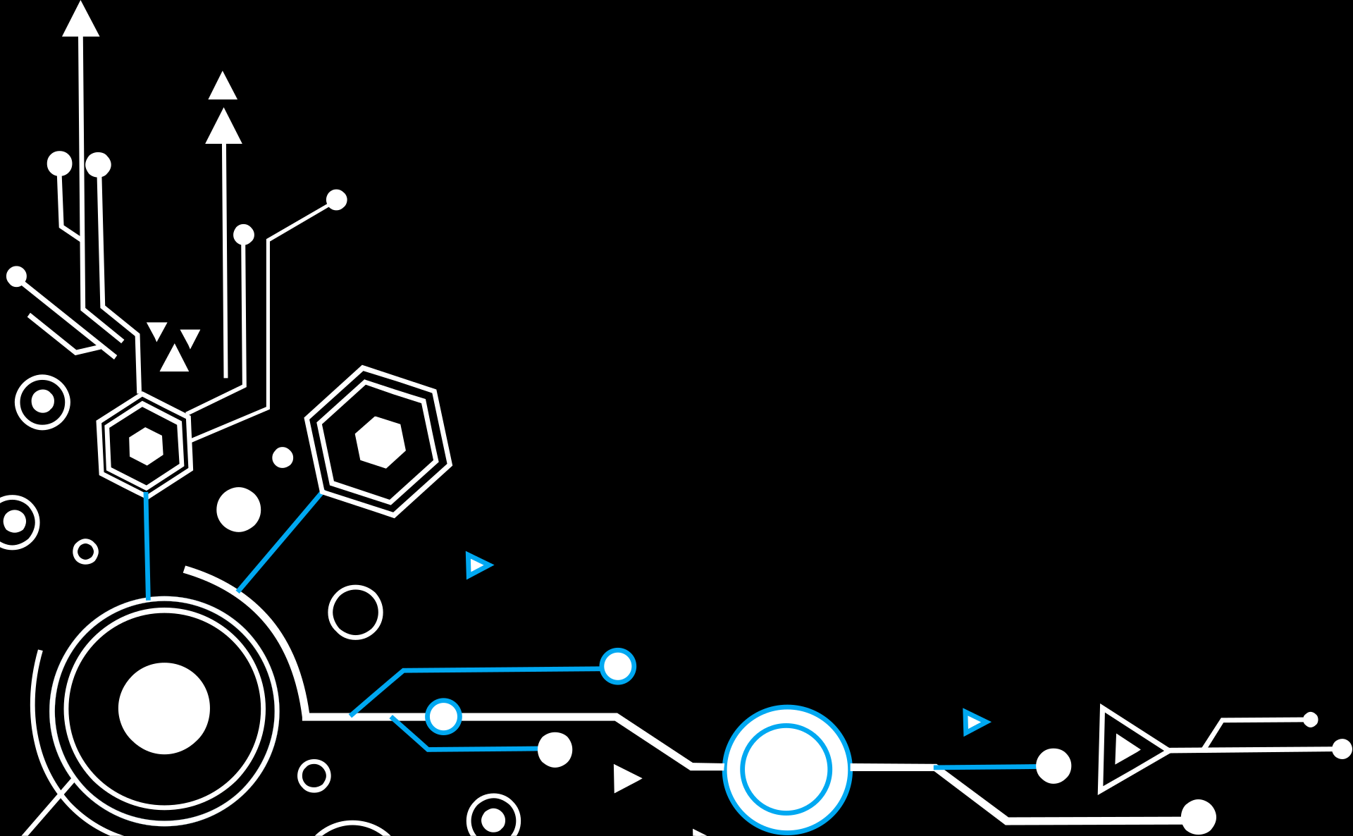
NGUYÊN LÝ
HOẠT ĐỘNG
Khi không có dòng điện trong cuộn dây stator, rotor tự do quay.
Khi có dòng điện trong cuộn dây stator, rotor quay tới vị trí điện trở thấp với răng từ hóa của stator.
Dòng điện vào cuộn dây stator tạo ra lực từ, tương tác với các cực trên rotor, đẩy rotor quay theo hướng xung dòng điện.

Slide 8
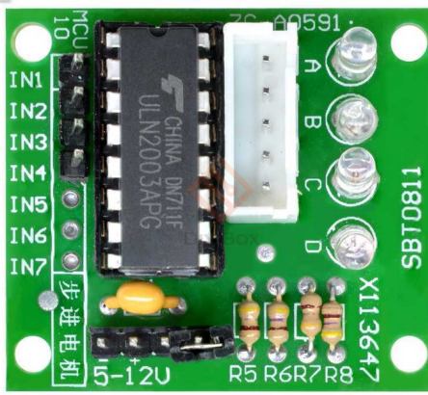
MẠCH ĐIỀU KHIỂN DRIVER ULN2003
4 chân IN: Điều khiển động cơ bằng xung điện áp (thứ tự quyết định hướng & tốc độ quay).
4 chân A, B, C, D: Kết nối với cuộn dây, tạo xung điện áp điều khiển.
2 chân nguồn:
+ GND: Nối đất.
+ VCC: Cung cấp điện.
Thứ tự kích hoạt chân IN ảnh hưởng đến chuyển động động cơ.
Điện áp & dòng điện cung cấp phải phù hợp với thông số kỹ thuật
MẠCH ULN2003

Slide 9

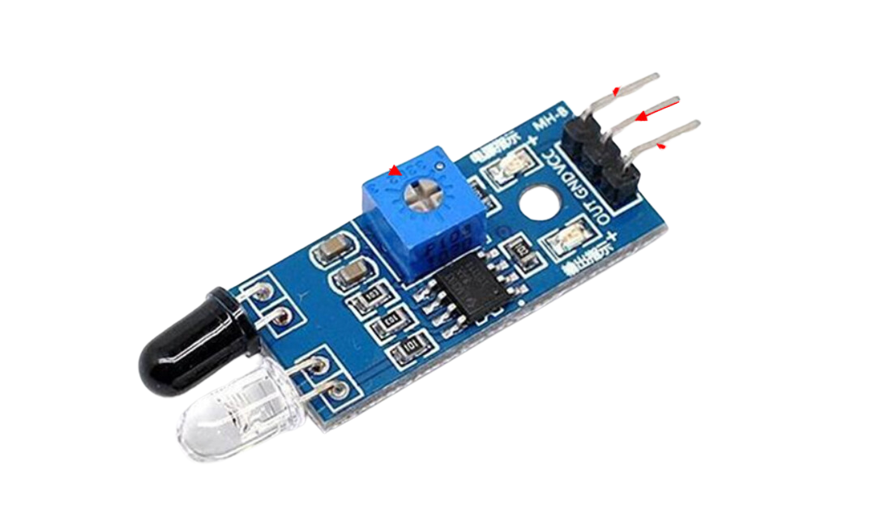
CẢM BIẾN HỒNG NGOẠI
Thông số kĩ thuật
Sử dụng IC LM393
Góc mở: 35 °
Điện áp hoạt động: 3.0V – 6.0V
Khoảng cách phát hiện: 2cm – 30cm (điều chỉnh bằng biến trờ)
Kích thước: 4.5cm (L) x 1.4 cm (W), 0.7cm (H)
Mức logic đầu ra:
+ Mức thấp – khi có vật cản
+ Mức cao – khi không có vật cản
Dòng điện tiêu thụ:
+ 3.3V: ~23 mA
+ 5.0V: ~43 mA

Slide 10
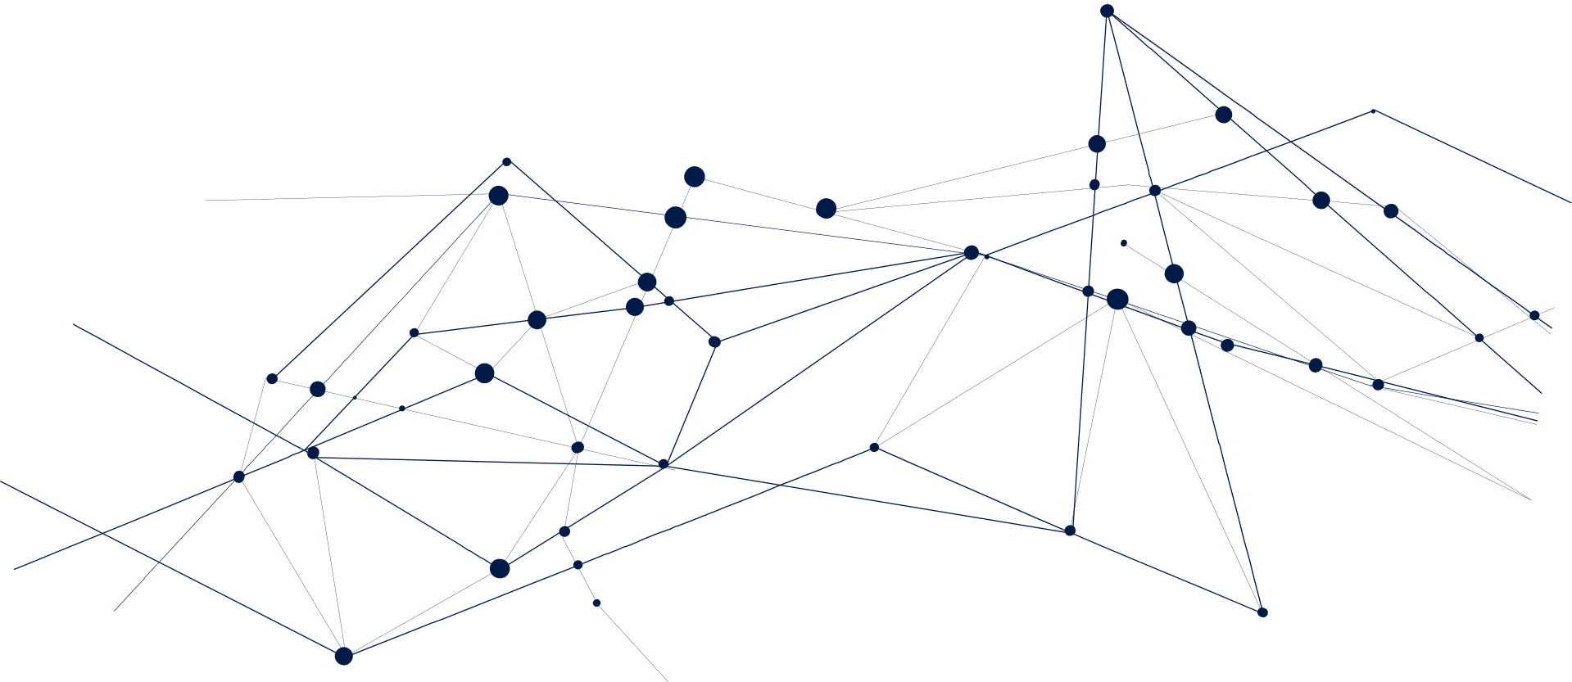
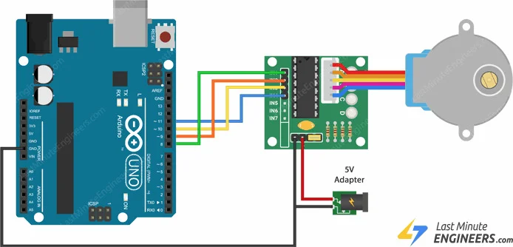
THỰC HÀNH
Sơ đồ lắp mạch

Slide 11
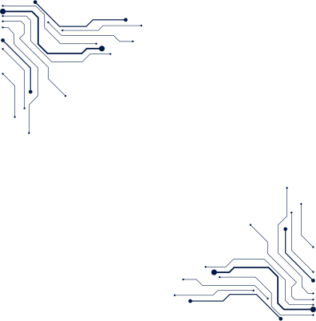


CÔNG NGHỆ RFID

Slide 12
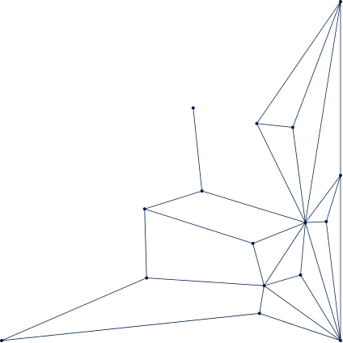


RFID
Công nghệ RFID:
Phương pháp nhận dạng dữ liệu tự động.
Cho phép đọc thông tin từ xa không cần tiếp xúc trực tiếp.
Lý tưởng cho việc quản lý và theo dõi dữ liệu.
Hoạt động:
Dựa trên sóng vô tuyến để trao đổi dữ liệu giữa thẻ và thiết bị đọc.
Thông tin từ thẻ được thiết bị đọc thu thập, xử lý và lưu trữ.

Slide 13
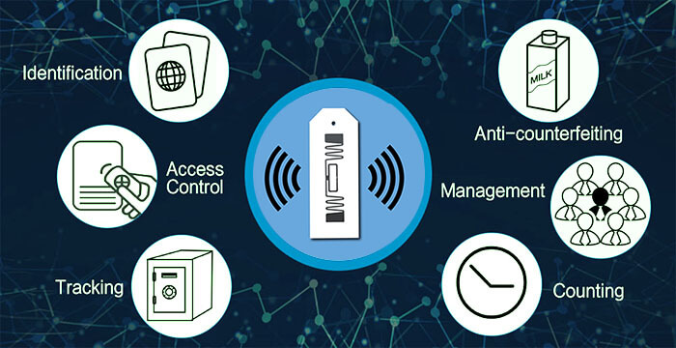

Slide 14
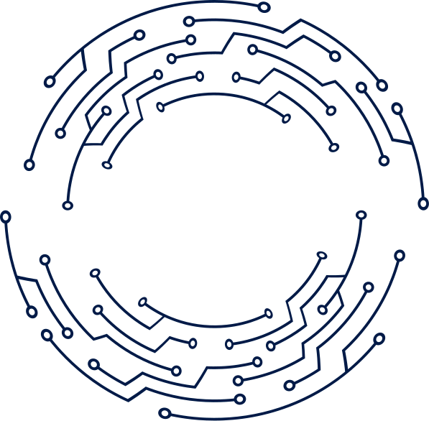
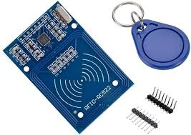
Cấu tạo hệ thống RFID

Slide 15
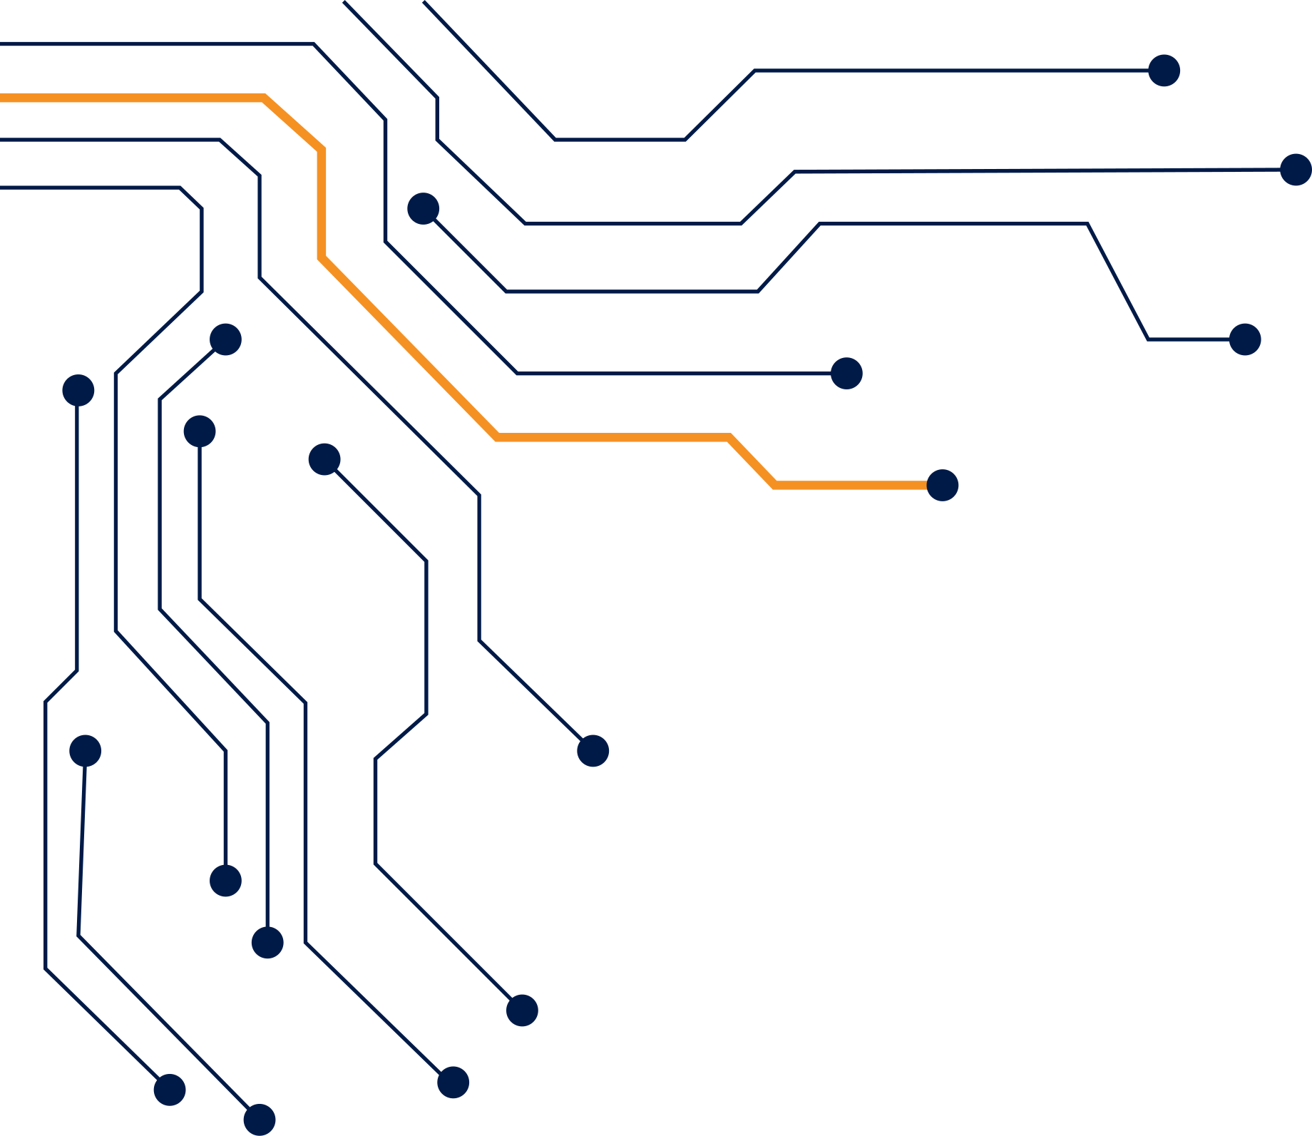
CẤU TẠO HỆ THỐNG
THẺ RFID (TAG)
ĐẦU ĐỌC RFID
Lưu trữ từ 96 bit đến 512 bit dữ liệu.
Có thể tích hợp vào nhiều vật dụng.
Truyền thông tin không dây đến đầu đọc.
Chứa chip và anten:
+ Chip: Lưu trữ thông tin duy nhất hoặc các dữ liệu khác.
+ Antenna: Gắn liền với vi mạch, ảnh hưởng đến phạm vi đọc của thẻ.
Nhận tín hiệu từ thẻ, chuyển đổi thành dữ liệu có thể xử lý.
Kết nối với hệ thống máy tính để phân tích và lưu trữ dữ liệu.

Slide 16
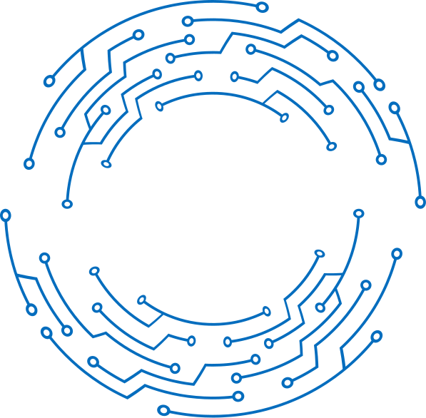
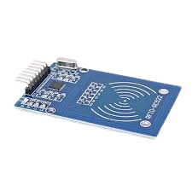
MODULE RFID RC522
Thông số kĩ thuật
Tần số hoạt động: 13.56 MHz.
Giao tiếp: SPI để truyền thông với các vi điều khiển.
Điện áp hoạt động: 2.5V - 3.3V
Khoảng cách đọc: dưới 5 cm.
Hỗ trợ thẻ: Tương thích với các thẻ Mifare 1k, Mifare 4k, Mifare Ultralight,.....

Slide 17
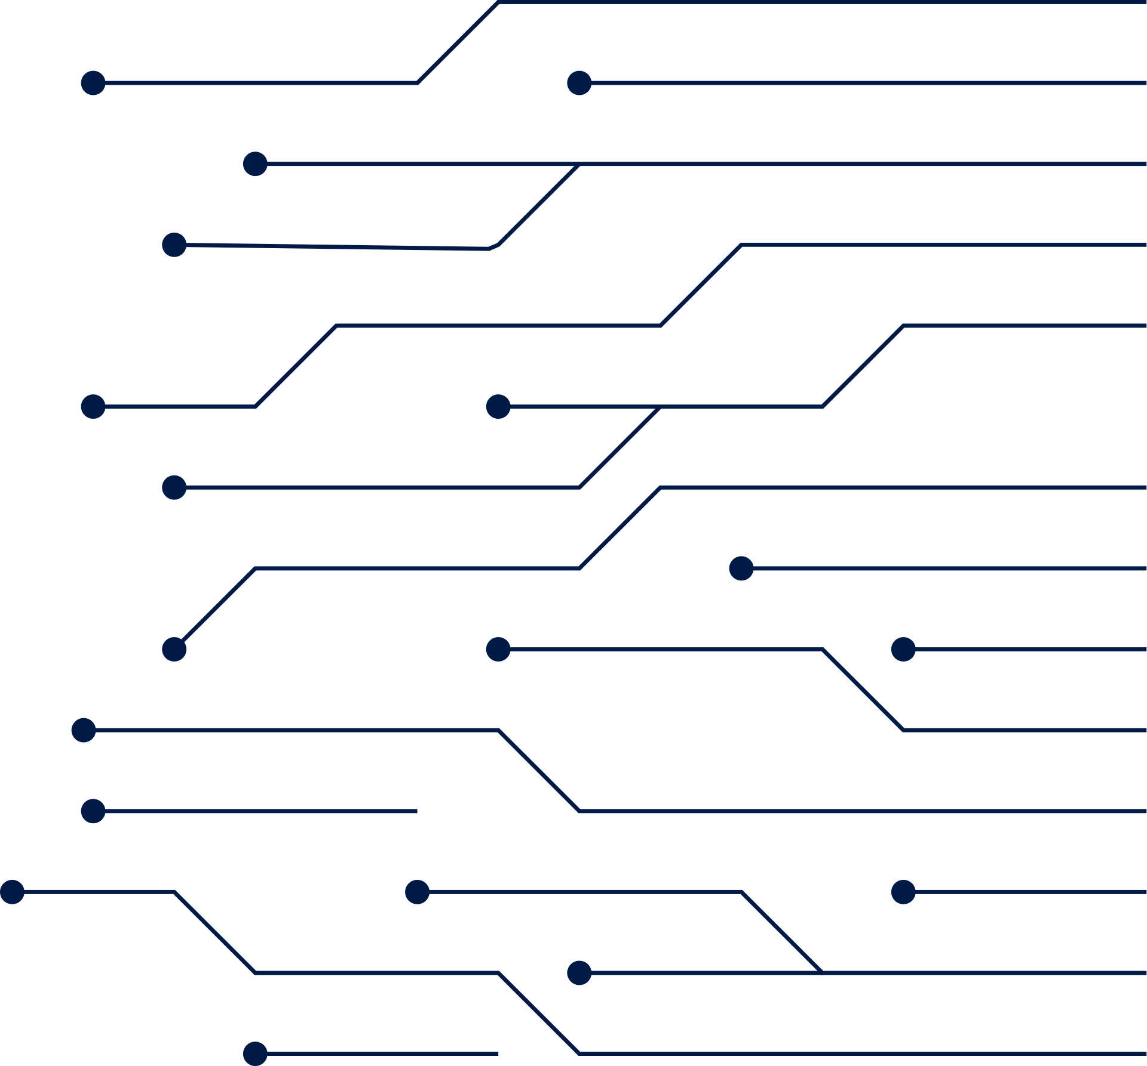
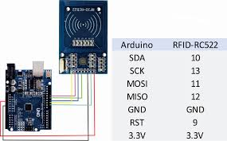
MODULE RFID RC522
SDA (SS): Chân lựa chọn chip cho SPI.
SCK: Chân xung đồng hồ cho SPI.
MOSI (SDI): Dữ liệu từ Master đến Slave.
MISO (SDO): Dữ liệu từ Slave đến Master.
IRQ: Chân ngắt (không bắt buộc phải kết nối).
GND: Chân nối đất.
RST: Chân reset.
3.3V: Chân cấp điện

Slide 18

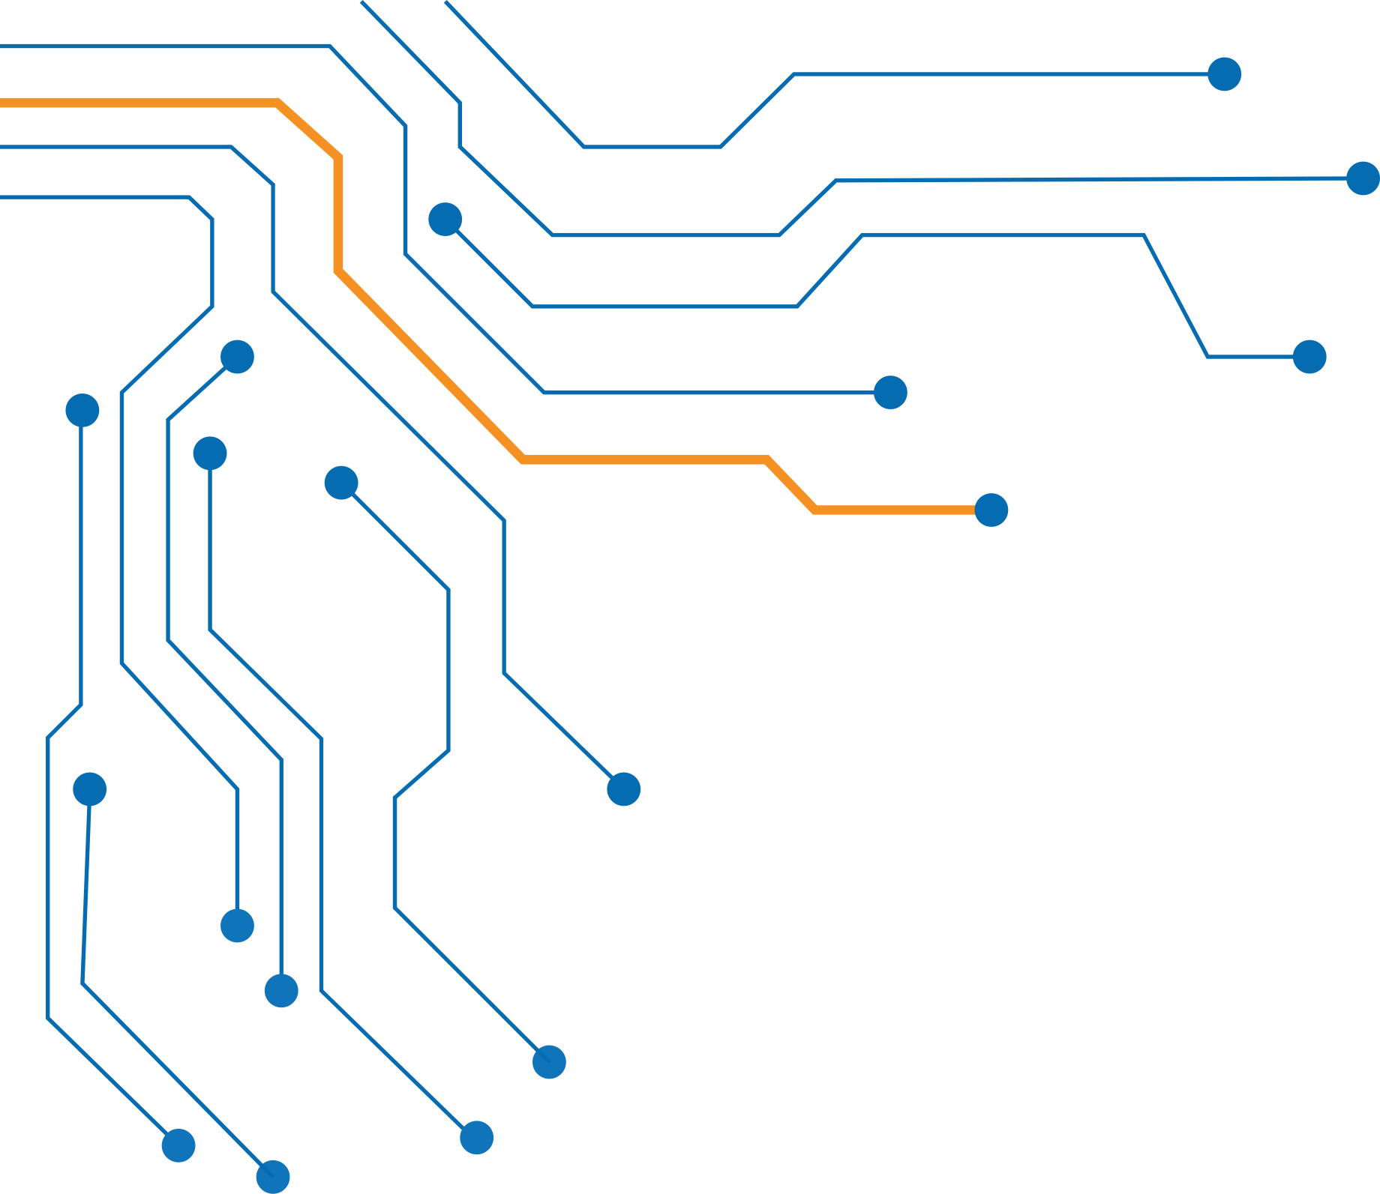
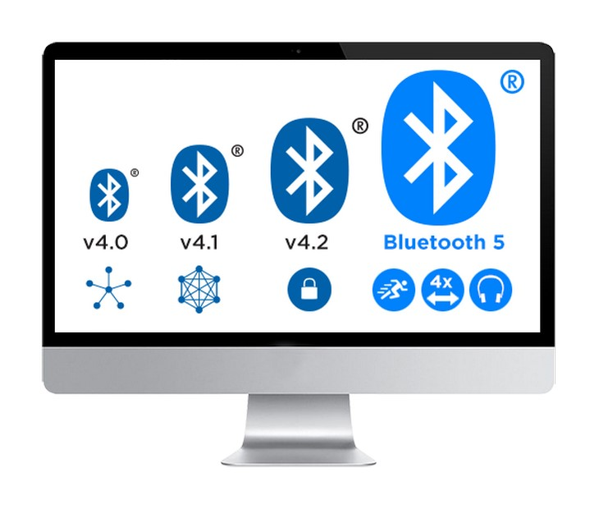
CÔNG NGHỆ BLUETOOTH

Slide 19
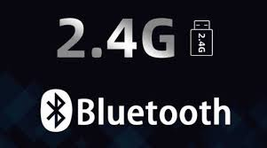
GIỚI THIỆU BLUETOOTH
Bluetooth là công nghệ không dây được sử dụng rộng rãi để truyền dữ liệu và thông tin giữa các thiết bị điện tử qua sóng radio UHF trong băng tần ISM từ 2.4 đến 2.485 GHz.
Công nghệ không giây bluetooth đang trở nên chuẩn truyền thông thông dụng. Nó là một trong những công nghệ không giây phát triển nhanh nhất

Slide 20


CÁC MODULE BLUETOOTH
HC 06
HC 05
Chế độ: Slave
Đắt hơn
Phù hợp cho các ứng dụng đòi hỏi độ ổn định cao, khả năng chống nhiễu tốt, tiết kiệm điện và ít kết nối với các thiết bị khác. Ví dụ: tai nghe bluetooth, bộ điều khiển chơi game.
Chế độ: Slave - Master
Rẻ hơn
Phù hợp cho các ứng dụng cần kết nối với nhiều thiết bị Bluetooth khác nhau, giá thành rẻ hơn. Ví dụ: các thiết bị điều khiển từ xa.

Slide 21

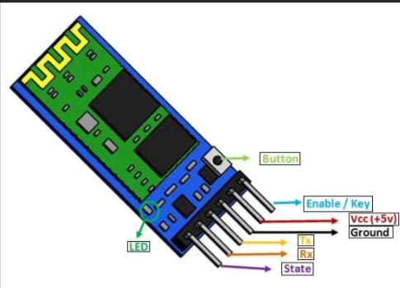
HC 05
Giao thức: Bluetooth V2.0+EDR (Enhanced Data Rate)
Baudrate UART: có thể chọn được: 9600 -> 115200
Điện áp hoạt động: 3.3V đến 6V.
Tốc độ truyền dữ liệu: 2-3 Mbps
Khoảng cách truyền: 10m
VCC: nguồn +5V .
GND: chân GND.
TXD: Chân truyền dữ liệu (từ vi điều khiển đến module)
RXD: Chân nhận dữ liệu (từ module đến vi điều khiển)
EN/KEY: Chân để chọn chế độ
STATE: Chân trạng thái

Slide 22
CÁC CHẾ ĐỘ
Command (AT Command Mode)
Data (Transmission Mode)
HC-05 nhận các lệnh AT qua giao diện UART để cấu hình hoặc kiểm tra cài đặt
Hoạt động: Cấu hình tốc độ baud của UART, tên thiết bị, mật khẩu,...
Lệnh AT: Dùng để thiết lập
(ví dụ: AT+NAME=MyHC05 để đổi tên).
Chế độ mặc định cho phép truyền và nhận dữ liệu qua Bluetooth:
Hoạt động: Gửi và nhận dữ liệu với các thiết bị Bluetooth khác.
Kết nối: Hoạt động ở chế độ Master để kết nối với các thiết bị khác hoặc Slave để chờ đợi kết nối.

Slide 23

BLUETOOTH HC05 SỬ DỤNG HAI GIAO THỨC CHÍNH ĐỂ HOẠT ĐỘNG:
Giao tiếp nối tiếp không đồng bộ (UART):
Giao thức Bluetooth (BR/EDR):
Mục đích: Kết nối và trao đổi dữ liệu với các thiết bị Bluetooth khác.
Dải tần số: Hoạt động trên băng tần 2.4 GHz.
Hỗ trợ các cấp độ công suất khác nhau (Class 1, Class 2, Class 3). Công suất và phạm vi hoạt động thì sẽ giảm dần theo Class 1,2,3.
Truyền tải dữ liệu: Sử dụng kênh truyền Bluetooth để truyền tải dữ liệu.
Mục đích: Giao tiếp giữa module HC-05 và các thiết bị như Arduino.
Chức năng: Cho phép gửi và nhận dữ liệu dưới dạng tin nhắn hoặc gói dữ liệu.
Tốc độ truyền dữ liệu: Có thể cài đặt ở các mức baudrate phổ biến như 9600, 19200, 57600, và 115200 bps.
Giao diện truyền dữ liệu: Thông qua các chân Tx (Transmit) và Rx (Receive).

Slide 24

APP MIT
Định nghĩa: Là một trang Web hỗ trợ trong việc xây dựng một ứng dụng điện thoại, giúp cho việc tạo ra một ứng dụng một cách đơn giản, tạo ra UI và thiết lập kết nối với phần cứng
Cách tạo App: kết hợp kéo để tạo giao diện và sử dụng khối block để tạo chức năng
Cách export: file apk

Slide 25
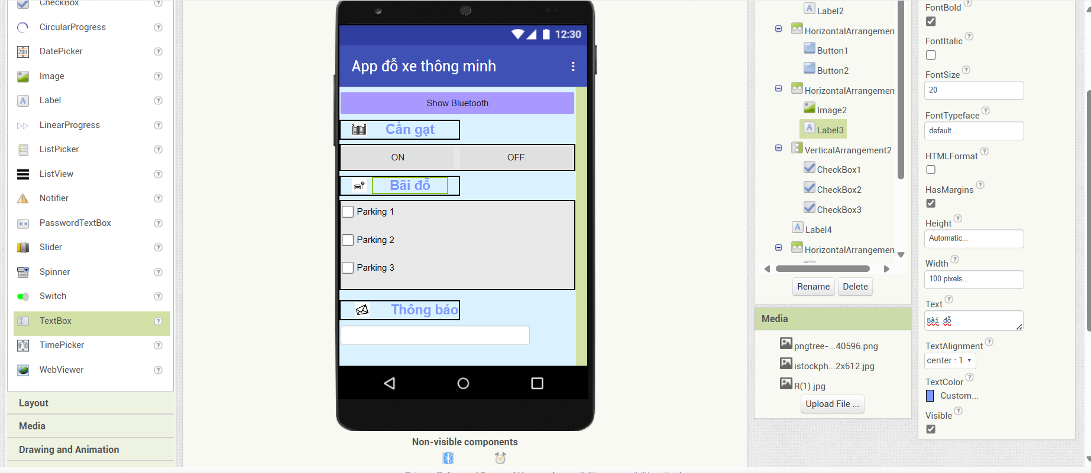
GIAO DIỆN

Slide 26

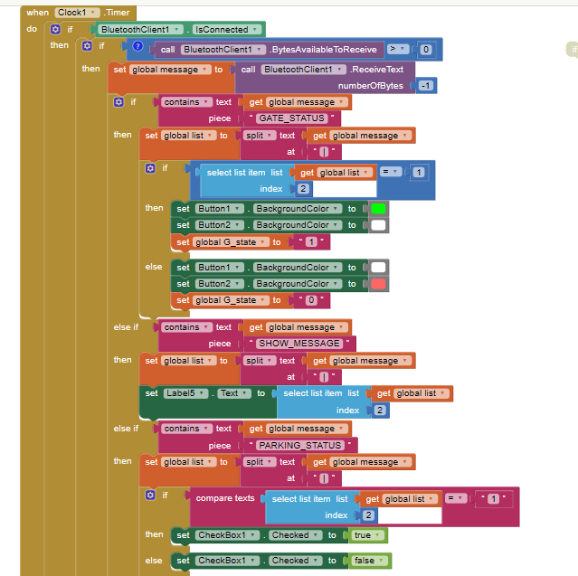
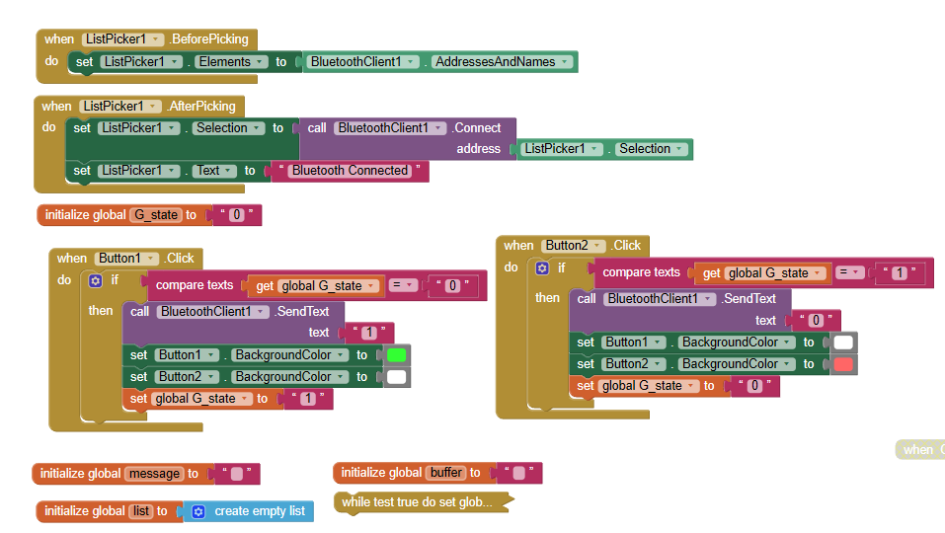
CHỨC NĂNG

Slide 27
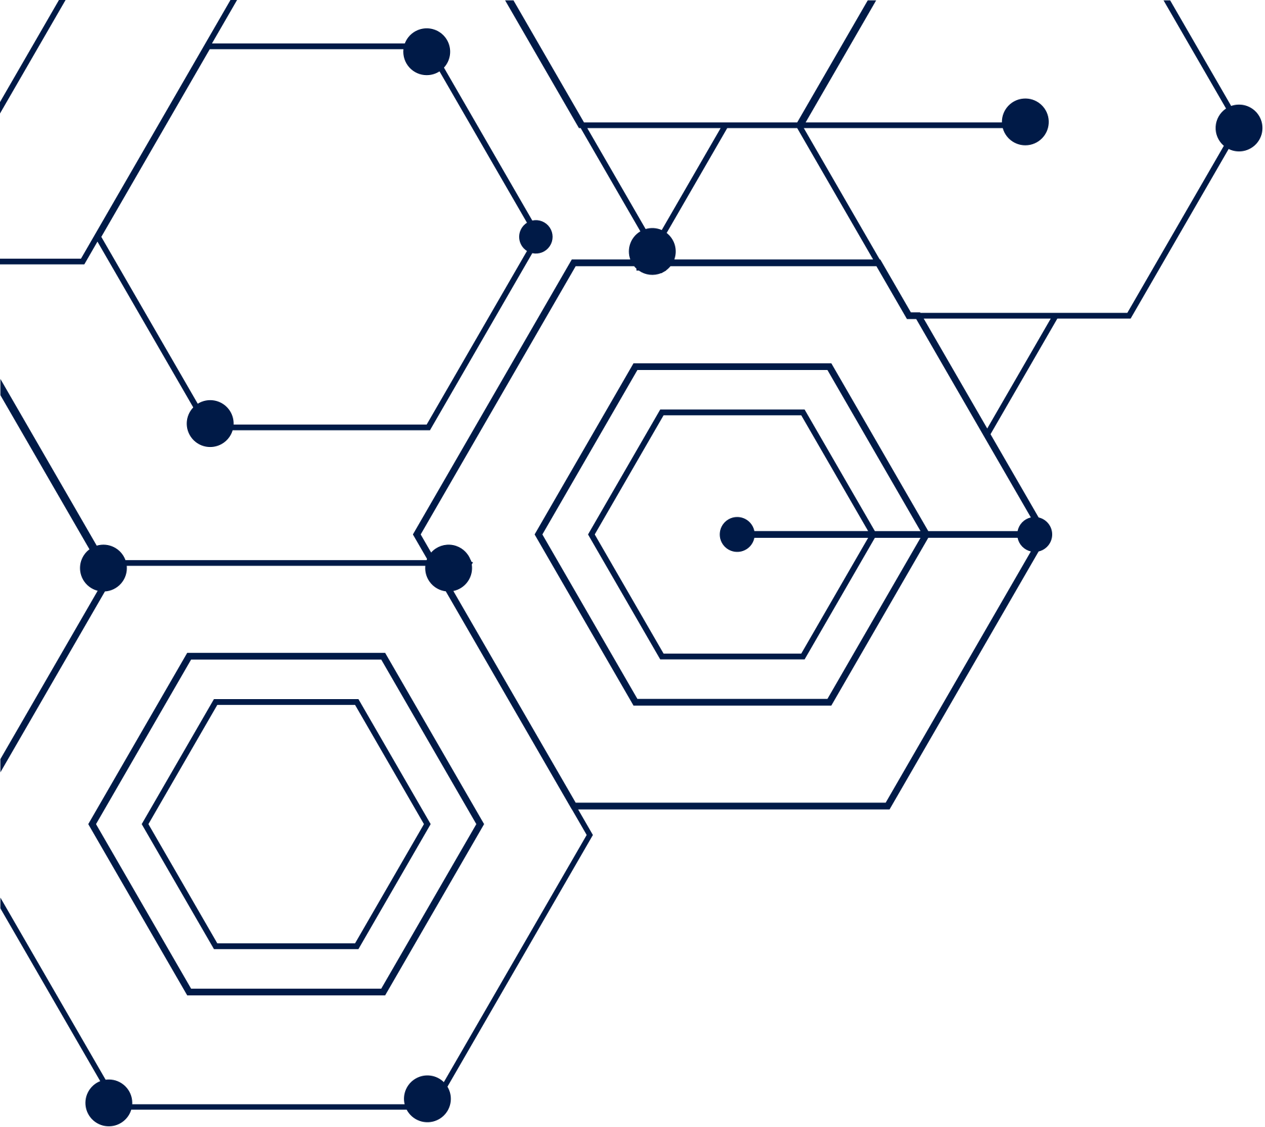
SƠ ĐỒ NỐI DÂY

Slide 28
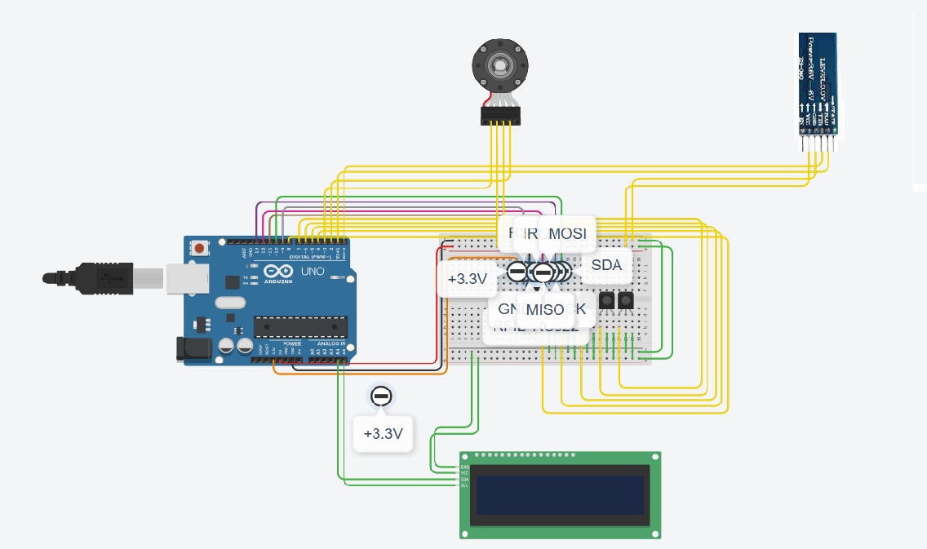

Slide 29

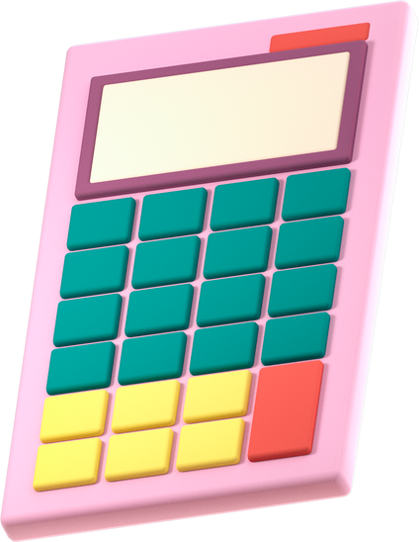



Lưu đồ hệ thống
Lưu đồ điều khiển cổng bằng App
Lưu đồ điều khiển cổng bằng thẻ từ
Lưu đồ hiển thị trạng thái bãi đổ

Slide 30

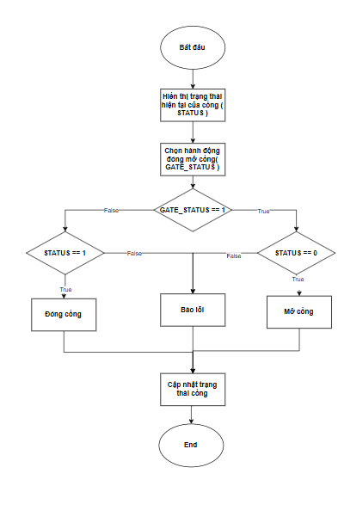

Điều khiển cổng
bằng App

Slide 31
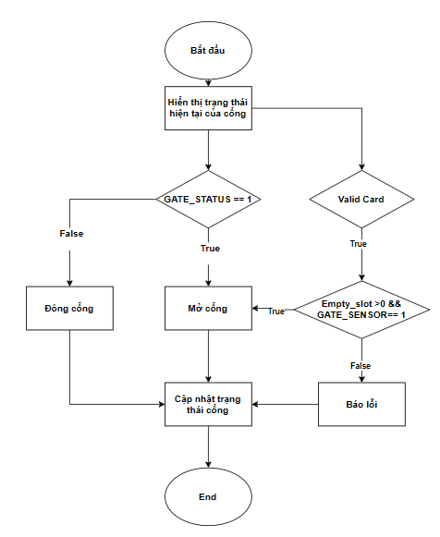
Điều khiển cổng
bằng thẻ từ

Slide 32
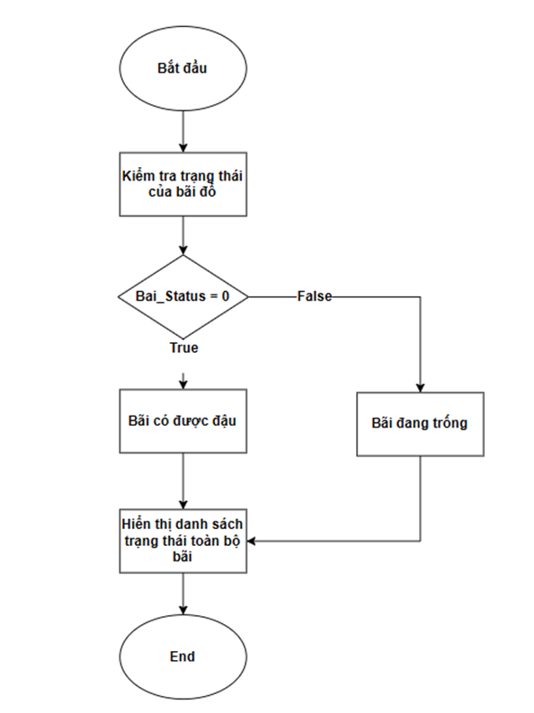
Hiển thị trạng thái
bãi đổ

Slide 33



Thanks for listening

